Slide 1
Ciclo Formativo de Grado Superior – Unidad 4
Normalización

Slide 2
Introducción
La normalización es un proceso que consiste en comprobar que las tablas (también denominadas relaciones) definidas cumplen unas determinadas condiciones.
Se pretende garantizar la no existencia de redundancia (es decir, datos repetidos) y una cierta coherencia en la representación mediante un esquema relacional de las entidades y relaciones del modelo (MER).
Para evaluar si el diseño de una BD cumple una serie de reglas que puedan asegurar la ausencia de anomalías de este tipo, tenemos la Teoría de la Normalización. Esta Teoría permite comprobar si las tablas de una BD cumplen una serie de condiciones. El cumplimiento de estas condiciones asegura la ausencia de anomalías.

Slide 3
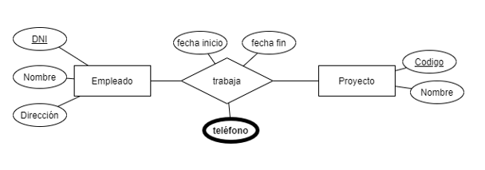
Justificación
En el siguiente diseño de BD:
Pueden existir varias anomalías de actualización por lo que es un mal diseño.

Slide 4
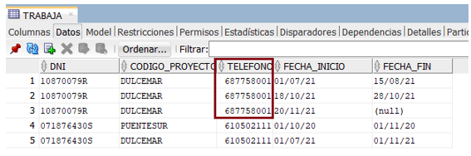
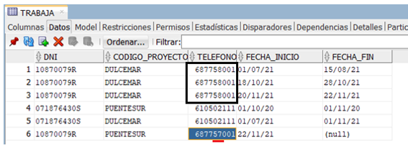
Anomalía de inserción
En la tabla TRABAJA, cada vez que un empleado trabaja en un proyecto hay que introducir su teléfono.
Si nos equivocamos de teléfono, al incluir al empelado en un nuevo proyecto, aparece una inconsistencia en los datos, que hará imposible saber cuál es el teléfono real del empleado. Ejemplo:
Si quiero almacenar el teléfono del empleado, pero aún no tengo un proyecto al que asignarlo, no puedo porque, código proyecto forma parte de la clave primaria, por lo que siempre que quiera almacenar un teléfono tengo que insertar un código de proyecto

Slide 5
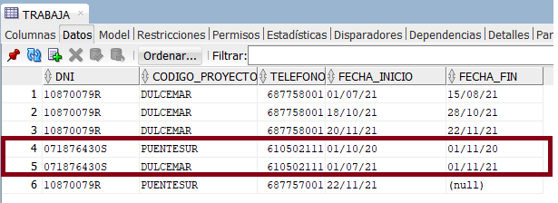
Anomalía de borrado
Se produce cuando, al borrar información de una relación, se borra información que no sería deseable perder. En el ejemplo anterior, si se borra la información marcada se pierde el teléfono del empleado.

Slide 6
Anomalía de modificación
Actualizar un dato, tiene un coste computacional muy alto, en el ejemplo anterior, si deseamos actualizar el teléfono de un empleado se debería actualizar el teléfono cada vez que aparezca el DNI del empleado, cuando esto podría hacerse en una única operación, sobre una única fila.
En este ejemplo deberíamos actualizar el teléfono del empleado cuyo DNI es 10870079R en 3 filas de la tabla, pero ¿Qué ocurriría si la tabla tiene cien mil registros?, el coste computacional sería muy elevado.

Slide 7
Dependencia funcional
Las dependencias funcionales, nos indican que en todo sistema de información existen atributos que dependen de otros. Es decir que, si se conoce el valor de un atributo, sólo habrá un único valor de otro atributo.
Ejemplo:
NIF→teléfono (teléfono depende funcionalmente de NIF) – Cada NIF tiene un solo teléfono, el mismo teléfono puede estar en varios empleados
NIF | teléfono
21 | 965
24 | null
55 | 985
33 | 985

Slide 8
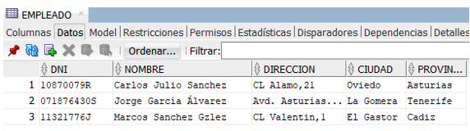
Superclaves
Una superclave es el atributo o conjunto de atributos de una tabla que permiten distinguir una fila de otra.
En la siguiente tabla:
{DNI} es una superclave, {DNI, nombre} es una superclave, {DNI, nombre, dirección, ciudad} es una superclave, ya que introducidos valores para esos atributos, obtendremos una y sólo una fila de la tabla. Observamos que, si le añadimos nuevos atributos a una superclave, sigue siendo superclave.

Slide 9
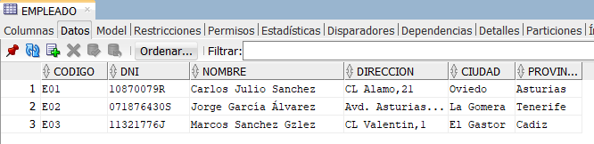
Clave candidata
Una clave candidata, es una superclave en la que ningún subconjunto de atributos es una superclave, es decir es un identificador mínimo.
En el ejemplo anterior, {DNI, nombre} no es una clave candidata, pues tiene un subconjunto, {DNI} que es superclave.
Una relación (tabla) puede tener varias claves candidatas, imaginemos que incluimos en la tabla anterior un código de empleado.
{dni} es una clave candidata y {código} es otra clave candidata. {dni, código} no sería una clave candidata, sería una superclave, pues tienen un subconjunto que permite identificar de forma única a la fila.
En resumen, una clave candidata es una superclave formada por los atributos mínimos para identificar una fila de forma unívoca.

Slide 10
Clave primaria
La clave primaria de entre las claves candidatas es la que el diseñador escoge para que identifiquen a cada una de las ocurrencias o tuplas. No puede tomar valores nulos.
Pude estar formada por varias claves candidatas.
En el siguiente ejemplo:
El campo nombre_ equipo podría ser una clave primaria de la tabla equipo ya que identifica a cada equipo, es decir, no se repite. El campo id_jugador podría ser clave primaria de la tabla jugadores.

Slide 11
Formas Normales
La Teoría de la Normalización organiza el cumplimiento de determinadas condiciones en lo que se conoce como FORMAS NORMALES. Las Formas Normales son:
Primera Forma Normal: 1FN
Segunda Forma Normal: 2FN
Tercera Forma Normal: 3FN
Forma Normal de Boyce-Codd: FNBC
Cuarta Forma Normal: 4FN
Quinta Forma Normal: 5FN
Las Formas Normales son progresivas, esto es, una BD está en 2FN si está en 1FN, y además cumple otras condiciones, y así sucesivamente. Se dice que, para un funcionamiento adecuado, con comprobar las 3 primeras formas es suficiente (en la metodología MÉTRICA por ejemplo).

Slide 12
1FN (Primera forma normal)
Una tabla está en 1FN cuando no tiene atributos multivaluados. Es decir, cuando en cada registro cada campo toma un solo valor.
Esto se consigue utilizando dominios simples para los atributos como enteros, caracteres, fechas, etc.
En la siguiente tabla:
Pedido (codPedido, fechaPedido, codProducto, descProducto, codProveedor, telfProveedor, cantidadPedida)
Esta relación no está en 1FN ya que para un código de pedido existen varios códigos de producto
Pedido
codPedido | fechaPedido | codProducto | descProducto | codProvvedor | telfProveedor | cantidadPedida
001 | 12/02/21 | 010 | Galletas | 10 | 111 | 5
 |  | 020 | Zumo | 20 | 222 | 2
002 | 11/3/21 | 030 | Detergente | 30 | 333 | 6
 |  | 040 | Vino | 40 | 444 | 2

Slide 13
Solución
Con los atributos que tienen varios valores para uno concreto de la clave, se formará con ellos una nueva relación y se eliminarán de la antigua. La clave primaria de la nueva relación estará formada por la concatenación de uno o varios de sus atributos y la clave principal de la antigua.
En el ejemplo anterior:
Pedido(codPedido, fechaPedido)
Lineas_Pedido(codPedido , codProducto, descProducto, codProveedor, telfProveedor, cantidadPedida)
Pedido
Lineas_Pedido
codPedido | fechaPedido
001 | 12/02/21
002 | 11/3/21
codPedido | codProducto | descProducto | codProveedor | telfProveedor | cantidadPedida
001 | 010 | Galletas | 10 | 111 | 5
001 | 020 | Zumo | 20 | 222 | 2
002 | 030 | Detergente | 30 | 333 | 6
002 | 040 | Vino | 40 | 444 | 2

Slide 14
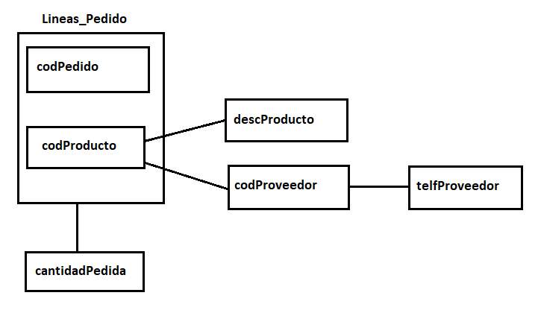
2FN (Segunda Forma Normal)
Una tabla o relación, está en segunda forma normal si está en primera forma normal y si todos los atributos no clave, dependen funcionalmente, completamente de la, o de las, claves candidatas.
En el ejemplo anterior:
Pedido(codPedido, fechaPedido)
Lineas_Pedido(codPedido , codProducto, descProducto, codProveedor, telfProveedor, cantidadPedida)
codProducto→descProducto, codProveedor, telfProveedor (Si nos damos cuenta descProducto, codProveedor,telfProveedor dependen funcionalmente de codProducto pero no de codPedido)
Por lo tanto descProducto, codProveedor,telfProveedor que son atributos no clave no dependen funcionalmente de uno de los atributos de la clave ajena que es codPedido por lo que no tienen una dependencia funcional completa.

Slide 15
Solución
Para que la tabla estuviera en 2FN debemos sacar aquellos atributos que no tienen una dependencia funcional completa de las claves candidatas a una nueva tabla. La clave principal de la nueva relación estará formada por la parte de la antigua de la que dependen totalmente.
Pedido(codPedido, fechaPedido)
Lineas_Pedido(codPedido , codProducto, cantidadPedida)
Producto(codProducto, descProducto, codProveedor, telfProveedor)
Pedido
Lineas_Pedido
Producto
codPedido | fechaPedido
001 | 12/02/21
002 | 11/3/21
codPedido | codProducto | cantidadPedida
001 | 010 | 5
001 | 020 | 2
002 | 030 | 6
002 | 040 | 2
codProducto | descProducto | codProveedor | telfProveedor
010 | Galletas | 10 | 111
020 | Zumo | 20 | 222
030 | Detergente | 30 | 333
040 | Vino | 40 | 444

Slide 16
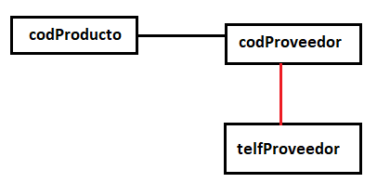
3FN (Tercera Forma Normal)
Una tabla está en 3FN cuando, además de estar en 2FN (y por tanto, en 1FN) se cumple que todos los campos que no forman parte de la clave hacen referencia sólo a la clave, y no se hacen referencia entre sí. Es decir, no depende transitivamente de alguna de las claves.
En el ejemplo anterior:
Producto(codProducto, descProducto, codProveedor, telfProveedor)
Cuando desde la clave principal existe más de un camino para llegar a cada uno de los atributos no clave existe una dependencia transitiva con la clave, ya que para llegar a telfProveedor a través de codProducto hay que hacer referencia a codProvedor.

Slide 17
Solución
Se debe crear una nueva tabla con el atributo o atributos que dependan transitivamente de la clave candidata, quitándolos de la antigua. La clave principal de la nueva tabla será el atributo del cual dependen
Producto(codProducto, descProducto, codProveedor)
Proveedor(codProveedor, telfProveedor)
Producto
Proveedor
codProducto | descProducto | codProveedor
010 | Galletas | 10
020 | Zumo | 20
030 | Detergente | 30
040 | Vino | 40
codProveedor | telfProveedor
10 | 111
20 | 222
30 | 333
40 | 444

Slide 18
Resultado Final
Hemos normalizado un mal diseño de tablas, y lo hemos convertido a 3FN dando como resultado:
Pedido(codPedido, fechaPedido)
Lineas_Pedido(codPedido , codProducto, cantidadPedida)
Producto(codProducto, descProducto, codProveedor)
Proveedor(codProveedor, telfProveedor)
Pedido
Lineas_Pedido
Producto
Proveedor
codPedido | fechaPedido
001 | 12/02/21
002 | 11/3/21
codPedido | codProducto | cantidadPedida
001 | 010 | 5
001 | 020 | 2
002 | 030 | 6
002 | 040 | 2
codProducto | descProducto | codProveedor
010 | Galletas | 10
020 | Zumo | 20
030 | Detergente | 30
040 | Vino | 40
codProveedor | telfProveedor
10 | 111
20 | 222
30 | 333
40 | 444

Slide 19
Ejercicio Teoría 1

Slide 20
Ejercicio Teoría 2

